Slide 1


IBM Envizi
2026 ESG REPORTING
Envizi
Auditabilità e tracciabilità dei dati ESG in IBM Envizi
Felice Petrignano
SME Envizi IBM Italia
Notes:
[Sources]
https://www.ibm.com/docs/en/envizi-esg-suite?topic=reporting-audit-reports
https://www.ibm.com/docs/en/envizi-esg-suite?topic=reporting-extract-reports
https://www.ibm.com/docs/en/envizi-esg-suite?topic=managing-adding-notes-attachments
https://www.ibm.com/docs/en/envizi-esg-suite?topic=data-reviewing-approving-account-records
https://www.ibm.com/docs/en/envizi-esg-suite?topic=data-editing-locked-records-related-entities
https://www.ibm.com/docs/en/envizi-esg-suite?topic=data-reporting-approval-status-approved
Consultazione: 9 ottobre 2026
[/Sources]

Slide 2
Obiettivi del capitolo
Questo capitolo mostra come ricostruire l’origine e le modifiche dei dati in IBM Envizi, consultare le evidenze dei record e utilizzare i report a supporto degli audit.
Al termine del capitolo il partecipante sarà in grado di:
aprire il dettaglio di un record e identificarne autore e aggiornamenti
consultare e scaricare gli allegati che documentano il dato
distinguere stato di approvazione, blocco e autorizzazioni di modifica
comprendere le diverse finalità di Audit History e Records & Cost Audit
eseguire Audit History, impostare i filtri e leggere l’estrazione CSV
Notes:
[Sources]
https://www.ibm.com/docs/en/envizi-esg-suite?topic=reporting-audit-reports
https://www.ibm.com/docs/en/envizi-esg-suite?topic=reporting-extract-reports
https://www.ibm.com/docs/en/envizi-esg-suite?topic=managing-adding-notes-attachments
https://www.ibm.com/docs/en/envizi-esg-suite?topic=data-reviewing-approving-account-records
https://www.ibm.com/docs/en/envizi-esg-suite?topic=data-editing-locked-records-related-entities
https://www.ibm.com/docs/en/envizi-esg-suite?topic=data-reporting-approval-status-approved
Consultazione: 9 ottobre 2026
[/Sources]

Slide 3
Contenuti
Evidenze per l’audit e perimetro di accesso ai dati
Record, Audit History e Records & Cost Audit
Accesso al dettaglio del record: autore e date di aggiornamento
Allegati e documenti giustificativi
Stato di approvazione e blocco del record
Audit History: modifiche, autore, data e valori registrati
Differenze tra storico delle modifiche e dati mensili del record
Ricerca, filtri, esecuzione ed esportazione di Audit History in CSV
Riferimenti alla documentazione ufficiale IBM
Approvazione e blocco sono aspetti distinti: la possibilità di modificare un record dipende dallo stato, dai permessi e dalle regole configurate.
Notes:
[Sources]
https://www.ibm.com/docs/en/envizi-esg-suite?topic=reporting-audit-reports
https://www.ibm.com/docs/en/envizi-esg-suite?topic=reporting-extract-reports
https://www.ibm.com/docs/en/envizi-esg-suite?topic=managing-adding-notes-attachments
https://www.ibm.com/docs/en/envizi-esg-suite?topic=data-reviewing-approving-account-records
https://www.ibm.com/docs/en/envizi-esg-suite?topic=data-editing-locked-records-related-entities
https://www.ibm.com/docs/en/envizi-esg-suite?topic=data-reporting-approval-status-approved
Consultazione: 9 ottobre 2026
[/Sources]

Slide 4

7
7. Dashboard, KPI e reporting
Utenti Management: General Users / View Only Users
Dashboard operative
Report direzionali
Indicatori di performance (KPI)
Monitoraggio delle performance ESG
Analisi dei KPI
Individuazione di aree di miglioramento
Supporto a decisioni basate su dati affidabili

Slide 5
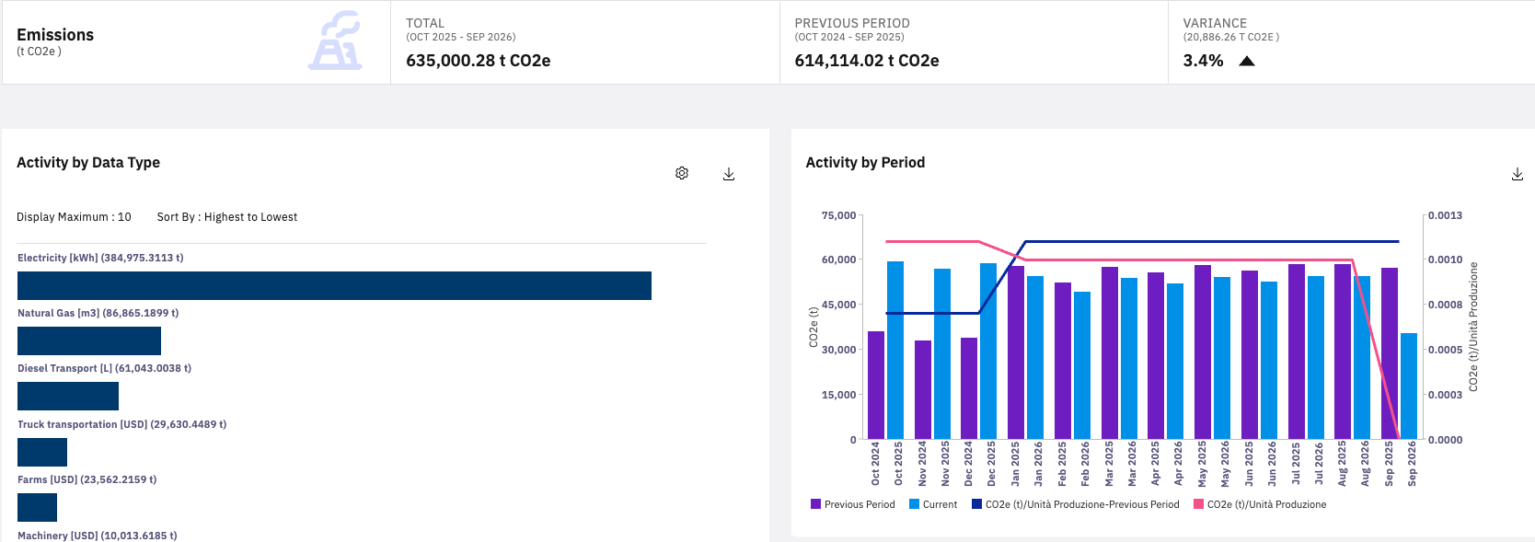
Fin dal primo giorno di utilizzo, IBM Envizi include numerosi dashboard e report preconfigurati che consentono di analizzare i dati ESG
Le dashboard standard permettono di:
monitorare consumi energetici, emissioni, costi e KPI ESG;
verificare qualità, completezza e stato dei dati raccolti;
analizzare trend, confronti tra sedi e indicatori di performance;
supportare il management con viste sintetiche e operative.

Slide 6
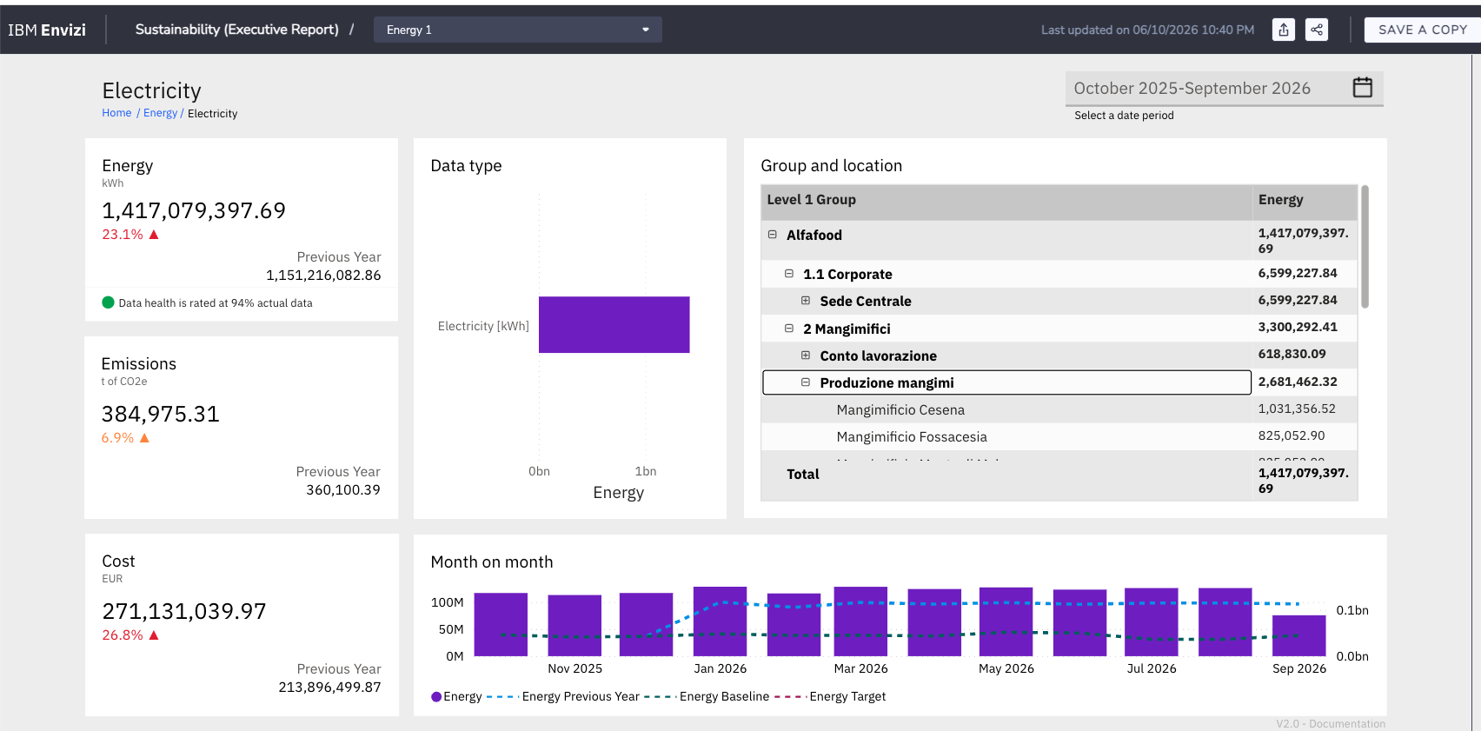
Power BI incluso per analisi avanzate
Oltre ai dashboard nativi, Envizi include una libreria di report realizzati con Microsoft Power BI, progettati da IBM per offrire analisi avanzate e una rappresentazione grafica di elevata qualità.
I principali vantaggi sono:
report professionali immediatamente disponibili;
piena possibilità di personalizzazione per esigenze aziendali specifiche;
estensione di grafici, indicatori e layout senza partire da zero;
riduzione dei tempi e dei costi di sviluppo rispetto alla realizzazione di dashboard custom.
IBM Envizi non fornisce solo una piattaforma per raccogliere dati ESG, ma anche un patrimonio di dashboard e report già pronti, personalizzabili e immediatamente utilizzabili, accelerando il percorso verso il reporting e la generazione di valore per il business.

Slide 7
Dashboard e report: valore per il business
Dashboard e report: valore per il business
Analisi di valore già pronte, senza sviluppare dashboard da zero: tempi di implementazione, costi e rischi ridotti, con la possibilità di personalizzazione tramite Power BI. Ricerca report, inserire nomi da tabella.
Dashboard / Report | Valore per il business
Sustainability Executive Report (Power BI) | Produce report direzionali di elevata qualità grafica, ideali per management, board e stakeholder, con possibilità di personalizzazione e distribuzione periodica.
Accoount Data Health Check | Misura qualità, completezza e affidabilità dei dati, individuando anomalie, dati mancanti e problemi che potrebbero compromettere il reporting ESG.
Performance by Group | Confronta le performance delle diverse sedi in grupi, facilitando l’individuazione delle migliori pratiche e delle aree con maggior potenziale di miglioramento.
Performance by Data Type | Analizza consumi, emissioni e altri indicatori per tipologia di dato, consentendo di comprendere quali fattori incidono maggiormente sulle performance ambientali.
Monthly Data Summary | Offre una vista mensile dell’evoluzione dei dati raccolti, utile per monitorare l’andamento operativo e verificare la tempestività della raccolta dati.
Market-based Emissions | Confronta le emissioni Scope 2 secondo gli approcci Location-Based e Market-Based, supportando la valutazione dell’impatto di Garanzie di Origine (GO), PPA ed energia rinnovabile acquistata.
Performance by Scope | Consente di comprendere la distribuzione delle emissioni tra Scope 1, Scope 2 e Scope 3, facilitando l’individuazione delle principali fonti emissive e la definizione delle priorità di decarbonizzazione.
GHG Inventory Report (Power BI) | Mette a disposizione un inventario delle emissioni pronto per il reporting, con analisi dettagliate e consolidate conformi al GHG Protocol, riducendo il tempo necessario per predisporre report, audit e Bilancio di Sostenibilità.

Slide 8
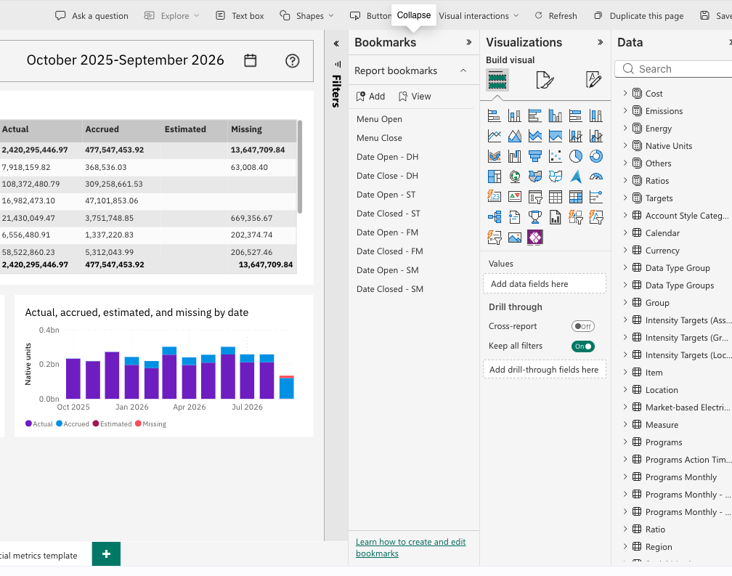
Personalizzazione con Microsoft Power BI
I report Power BI forniti con IBM Envizi rappresentano una base di partenza completa e possono essere estesi e personalizzati per soddisfare le specifiche esigenze dell’organizzazione.
Le possibilità di personalizzazione includono:
adattamento del layout e della grafica secondo gli standard aziendali;
creazione di nuovi KPI, indicatori e misure personalizzate;
aggiunta di filtri, drill-down e viste dedicate a specifici utenti o funzioni;
integrazione di dati provenienti da Envizi con altre fonti aziendali (ad esempio ERP, sistemi finanziari o gestionali);
realizzazione di dashboard specifiche per management, operation, sustainability, finance o altre funzioni aziendali.
Valore per il cliente
Grazie alla disponibilità del modello dati di Envizi e dei report Power BI standard, le personalizzazioni richiedono generalmente tempi e costi significativamente inferiori rispetto allo sviluppo di una soluzione di Business Intelligence realizzata completamente da zero.

Slide 9

Calcolatore della Carbon Footprint
Fattori di emissione gestiti e personalizzabili
Il calcolo delle emissioni combina i dati di attività con fattori di emissione pubblicati o configurati dall’organizzazione.
IBM Envizi GHG Engine
Supporta il calcolo delle emissioni Scope 1, 2 e 3.
Notes:
TESTO E TABELLE ORIGINALI DELLA SLIDE
Calcolatore della Carbon Footprint integrato
con fattori di emissione personalizzabili.
IBM Automation / © 2025 IBM Corporation

Slide 10
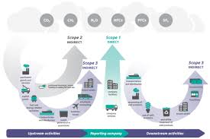

Calcolo della Carbon Footprint
IBM Envizi GHG Engine
Dati di attività
Il motore calcola le emissioni Scope 1, 2 e 3 dai dati di attività, usando fattori pubblicati o personalizzati.
Metodologie GHG Protocol
Supporta i metodi delle categorie Scope 3 Purchased Goods & Services e Capital Goods, inclusi metodi basati sulla spesa, ibridi e specifici del fornitore.
Notes:
TESTO E TABELLE ORIGINALI DELLA SLIDE
Envizi GHG Engine supporta il calcolo delle emissioni da qualsiasi dato di attività Scope 1, 2 o 3 e utilizzando fattori di emissione pubblicati o fattori di emissione personalizzati.
Sono supportate sia le metodologie di calcolo delle emissioni basate sulla localizzazione che quelle basate sul mercato.
Calcolo Carbon Foot Print
IBM Envizi supporta tutti i metodi descritti dalle categorie GHG Protocol Scope 3 Purchase Goods & Services e Capital Goods, che includono le categorie di spesa, media, ibride e specifiche per i fornitori. Ciò include l'acquisizione di PCF per i prodotti a livello di SKU.
IBM Automation / © 2025 IBM Corporation

Slide 11
Fattori di emissione gestiti in Envizi
Oltre 40.000 fattori di emissione
Managed Factor Set | Coverage | Data types / Scope | Details
IEA | Globale, soprattutto dove non sono disponibili fattori locali Envizi | Scope 2: elettricità e green offset Scope 3: elettricità | International Energy Agency. Set gestito da Envizi dal 2013, incluso tra quelli predefiniti.
Eora66 - MRIO | 188 Paesi, copertura globale | Scope 3: fattori basati sulla spesa, 66 categorie riepilogative | Set Multi-Region Input-Output (MRIO). Envizi lo gestisce da giugno 2023.
US eGRID - Electricity factors | Stati Uniti, incluso Porto Rico. Location-based | Scope 2: elettricità e green offset Scope 3: elettricità | Database eGRID della US EPA. Set gestito da Envizi dal 2008.
UK Defra | Europa per Scope 1 e 2. Viaggi aerei e altri fattori Scope 3 globali | Scope 1: combustibili, refrigeranti, veicoli Scope 2: elettricità UK | Set del governo UK e DEFRA. Envizi lo gestisce dal 2009.
Residual Mix, Green-e | Regioni US eGRID. Market-based | Scope 2: elettricità market-based | Fattori di residual mix USA Green-e, gestiti dal 2015.
Residual Mix, AIB | Paesi europei. Market-based | Scope 2: elettricità market-based | Fattori di residual mix della Association of Issuing Bodies, gestiti dal 2015.
Others | Ulteriori set gestiti da Envizi |  | Consulta l’elenco completo dei fattori disponibili.
Elenco completo: developer.ibm.com/articles/awb-emission-factors-management-in-ibm-envizi/
Notes:
TESTO E TABELLE ORIGINALI DELLA SLIDE
Fattori Gestiti in Envizi, oltre 40.000 fattori di emissione
Tabella originale completa:
Managed Factor Set | Coverage | Data types / Scope | Details
IEA | Applies globally Applies to majority of the countries where managed emission factors are not available in IBM Envizi Location based | Scope 2: electricity and electricity green offset Scope 3: electricity | International Energy AgencyLicensed version Envizi has managed this factor set since 2013. Part of Envizi’s default factor set Use only for in-house reporting, and must NOT be distributed or used outside of Envizi Review the emission factors using report - Emission and Energy Factors - PDF Version
Eora66 - MRIO | Applies globally – 188 Countries Scope 3 | Scope 3: Spend-based factor set covering 66 summary data types and relates to the US EEIO summary classification | Eora’s Multi-Region Input-Output (MRIO) A globally recognized spend-based emission factor set Envizi is managing this factor from June 2023 IBM Envizi has modified Eora concordance tables to align with Summary categories provided by the US EPA providing coverage of 66 industries / commodities.
US eGRID - Electricity factors | US only (including Puerto Rico) Location based | Scope 2: electricity and electricity green offset Scope 3: electricity | US EPA (Environmental Protection Agency) publishes the eGRID database Envizi has managed this factor set since 2008
UK Defra | Applies to Europe for Scope 1 and Scope 2Location basedGlobal - Air travel and some other Scope 3 factors | Scope 1: fossil fuels, biofuels, refrigerants, passenger and delivery vehicles (distance based) Scope 2: UK electricity, UK electricity for electric vehicles, heat and steam Scope 3: upstream and downstream emissions resulting from Scope 1 and 2 emission sources | UK Government and the Department for the Environment, Food and Rural Affairs(DEFRA)Envizi has managed this factor set since 2009 Applies mainly to the United Kingdom but many organizations have chosen to apply this factor set across their European sites, particularly with emissions resulting from air travel.
Residual Mix Emission Factors, Green-e | Applies to US eGrid regions Market-based | Scope 2: Market-based electricity | Green-erepresents US residual mix factors Envizi has managed this factor set since 2015 Can only be used in the Envizi’s market-based Emissions power report.
Residual Mix Emission Factors, AIB | Australia Market-based | Scope 2 Market-based electricity | Association of Issuing Bodies (AIB) represents most EU countries' residual mix factors Envizi has managed this factor set since 2015 Can only be used in the Envizi’s market-based Emissions power report
Others | | |
Elenco completo disponibile al link
https://developer.ibm.com/articles/awb-emission-factors-management-in-ibm-envizi/
IBM Automation / © 2025 IBM Corporation

Slide 12
Fattori di emissione personalizzati
Custom Emission Factors in IBM Envizi
Configurazione
Scelta del fattore
Validità e audit
Gli amministratori di sistema configurano i fattori e li collegano a specifici account o tipi di account.
L’organizzazione può applicare i propri fattori quando li preferisce ai set gestiti predefiniti di Envizi.
Periodi di validità, date di scadenza, testo libero e allegati supportano la revisione e l’audit trail.
L’architettura enterprise di Envizi supporta centinaia di tipi di dati, inclusi Scope 1, 2 e 3, metriche aziendali e dati di mercato.
Notes:
TESTO E TABELLE ORIGINALI DELLA SLIDE
IBM Envizi supporta l'aggiunta di fattori personalizzati (configurati dagli amministratori di sistema del Cliente) nel motore delle emissioni e li collega a specifici account/stili di account a cui i fattori devono essere applicati.
Questo consente ai clienti di acquisire i propri fattori di emissione e di utilizzarli nei casi in cui li preferisce ai set di fattori gestiti predefiniti di Envizi.
È possibile impostare fattori personalizzati per periodi di tempo e date di scadenza che fungono da promemoria per rivedere il fattore.
La documentazione pertinente a supporto del fattore personalizzato può essere inclusa anche come testo libero o come allegato per scopi di audit trail.
Inoltre, l'architettura enterprise di Envizi supporta centinaia di tipi di dati, tra cui Scope 1, 2 e 3, nonché metriche aziendali e dati di mercato.
Fattori Personalizzabili (Custom Emission Factors)
IBM Automation / © 2025 IBM Corporation

Slide 13
Il calcolo della CO₂ in IBM Envizi
Riconoscimenti nel mercato della gestione del carbonio
VERDANTIX
IDC MARKETSCAPE 2024
Nella sua valutazione, Verdantix afferma che IBM «dovrebbe essere inclusa nelle liste ristrette dalle aziende che cercano una piattaforma di gestione del carbonio completa e affidabile».
IBM Envizi si colloca nella categoria Leader per le applicazioni di contabilità e gestione del carbonio. IDC la considera adatta a utenti esperti che cercano una piattaforma data-first per metriche di alta qualità e analisi delle emissioni.
IDC evidenzia le funzionalità di reporting per gli Scope 1, 2 e 3.
Notes:
TESTO E TABELLE ORIGINALI DELLA SLIDE
Nell'esaminare le capacità di IBM nella gestione del carbonio, Verdantix osserva che IBM "dovrebbe essere inclusa nelle liste ristrette dalle aziende che cercano una piattaforma di gestione del carbonio completa e affidabile".
Il calcolo Co2 è uno dei fattori differenzianti di Envizi
IBM Envizi si posiziona nella categoria Leader nell'IDC MarketScape 2024 per le applicazioni di contabilità e gestione del carbonio.
IDC osserva che "Envizi di IBM è adatto agli utenti esperti di gestione delle emissioni di carbonio che sono alla ricerca di una piattaforma data-first per fornire metriche di alta qualità per guidare l'analisi dell'utilizzo del carbonio.
Con la fondazione come piattaforma di contabilità e gestione del carbonio, Envizi continua a eccellere come strumento per la rendicontazione della gestione del carbonio agli Scope 1, 2 e 3".
IBM Automation / © 2025 IBM Corporation

Slide 14

IBM ENVIZI
Grazie
LET’S CONNECT
Thank you
Sustainability data that supports reporting, decisions and business value.
Felice Petrignano
Senior Technology Specialist
IBM Italy
linkedin.com/in/fpetrignano
Scan the QR code to connect on LinkedIn

Slide 15
IBM Envizi
Riferimenti ufficiali IBM
Report di audit e Audit History
Storico delle approvazioni
Modifiche degli utenti nel periodo selezionato.
Cambi di stato e commenti per le verifiche di audit.
Report di estrazione
Record bloccati e permessi
Audit History e Records & Cost Audit.
Regole di blocco e autorizzazioni di modifica.
Note e allegati
Stato di approvazione nei report
Documenti di supporto e riepiloghi degli allegati.
Stato del record e quota approvata dei dati mensili.
Documentazione IBM in inglese. Consultazione: 9 ottobre 2026.
Notes:
[Sources]
https://www.ibm.com/docs/en/envizi-esg-suite?topic=reporting-audit-reports
https://www.ibm.com/docs/en/envizi-esg-suite?topic=reporting-extract-reports
https://www.ibm.com/docs/en/envizi-esg-suite?topic=managing-adding-notes-attachments
https://www.ibm.com/docs/en/envizi-esg-suite?topic=data-reviewing-approving-account-records
https://www.ibm.com/docs/en/envizi-esg-suite?topic=data-editing-locked-records-related-entities
https://www.ibm.com/docs/en/envizi-esg-suite?topic=data-reporting-approval-status-approved
Consultazione: 9 ottobre 2026
[/Sources]

